Slide 1
Scratchで
ゲームを
つくろう！
スクラッチ
だい３かい
Scratch3.0ばん

Slide 2


とうじょうじんぶつしょうかい
いっしょにScratchでゲームをつくろう！
スクラッチ
なまえ ： めんた
とくぎ ： プログラム
Scratchをやるのは
はじめたところだよ。
たのしみだな！！
スクラッチ
なまえ ： せいと
とくぎ ： ゲーム

Slide 3


Scratchをひらいてね
スクラッチ
ウェブブラウザでhttps://scratch.mit.edu/にアクセスして、「作る」をひだりクリックしてね。
つく

Slide 4
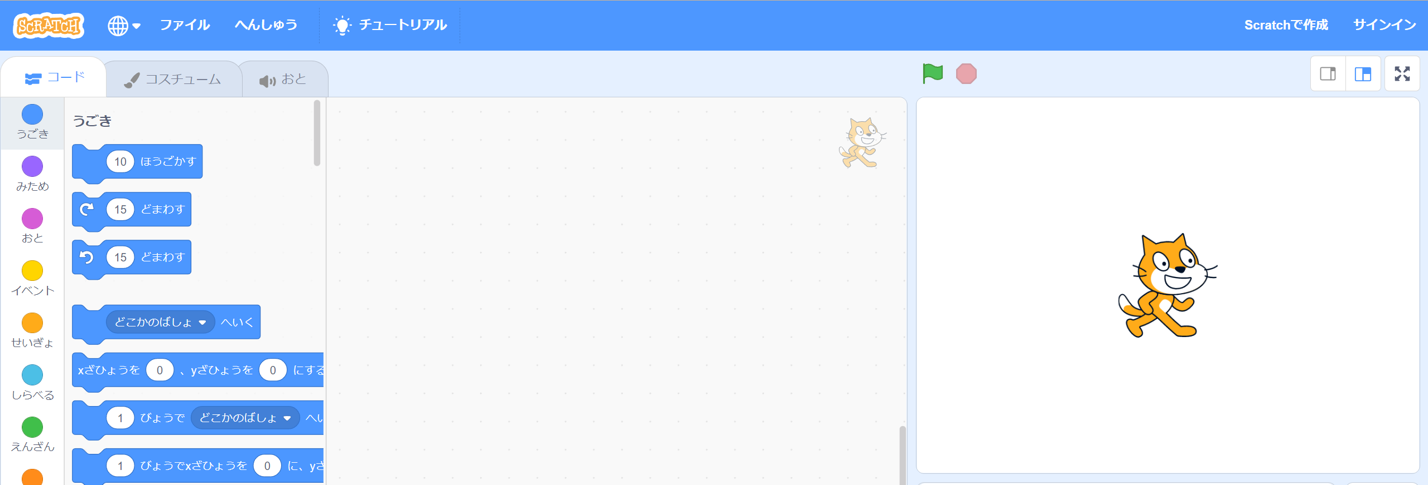
ゲームをつくるがめんだよ
ブロック
パレット
スクリプトエリア
ステージ
チュートリアルはとじてね。
このがめんになったかな？
うん！
きょうもたのしみだな！

Slide 5


Scratchをひらがなにしよう
追加スライド
スクラッチ
スクラッチ
Scratchをひらがなにするのに、ちきゅうマークをひだりクリックして
「にほんご」をクリックしてね！

Slide 6
【きょうのもくひょう】
スプライトの
おおきさをかえてみよう

Slide 7
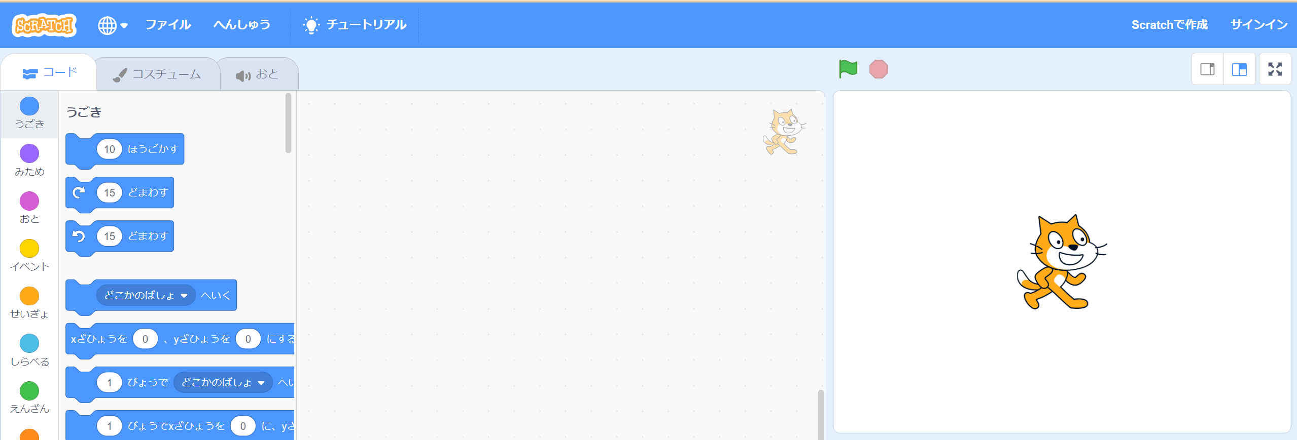
スプライトをおおきくしてみよう
きょうはぜんかいとちがうブロックをつかって、スプライトのおおきさをかえてみよう！
きょうもがんばるぞ！

Slide 8
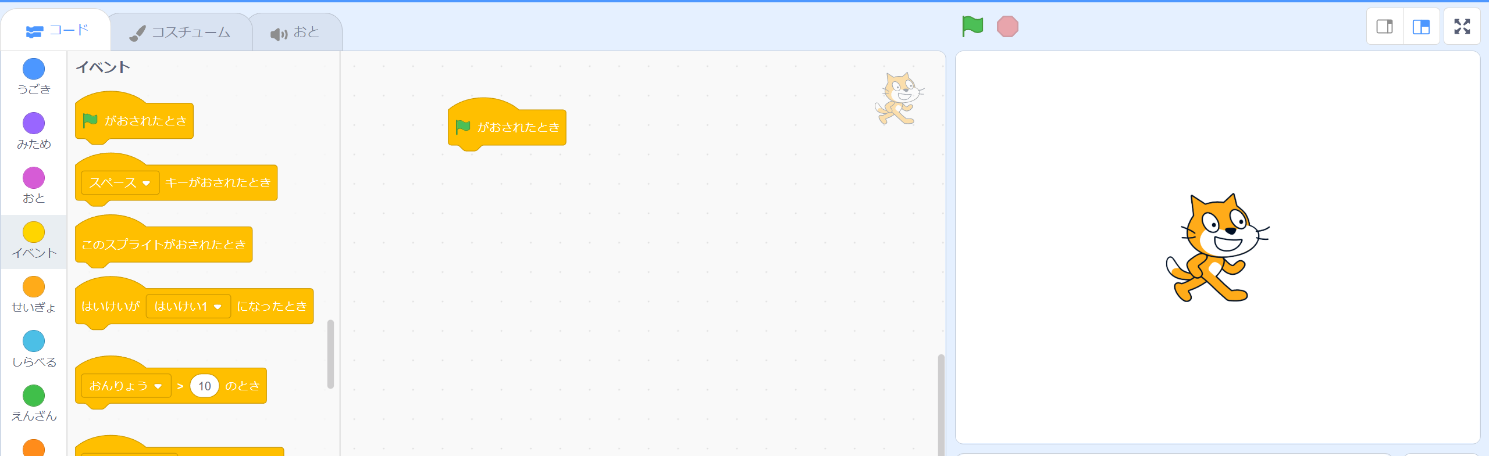
さっそくプログラミング！
まずはいつもどおり、
「みどりのはたがおされたとき」の
ブロックをスクリプトエリアにドラッグ＆ドロップしてね。
これはだいぶなれてきたな。

Slide 9
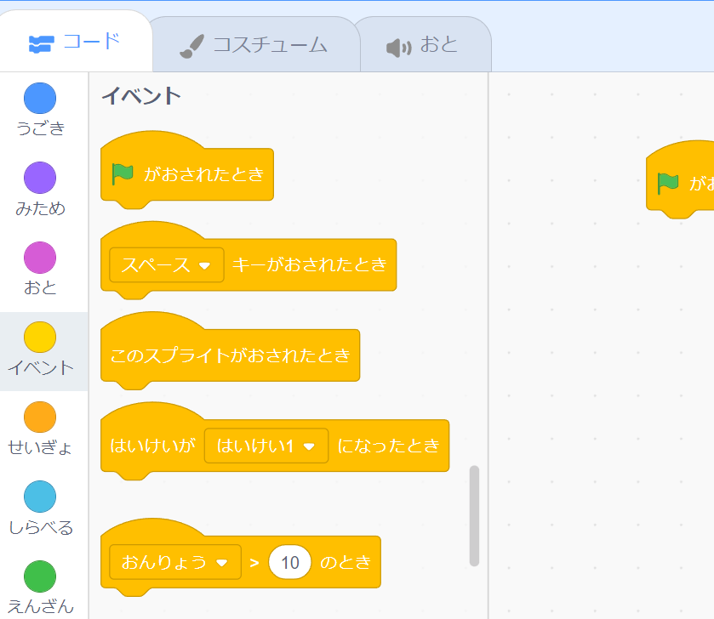
どのブロックをつかえばいいんだろう？
スプライトのおおきさをかえるには、どのブロックをつかったらいいかわかるかな？
うーんと、おおきさだから、
「みため」をかえることになるのかな？
たぶんむらさきのブロックだ！

Slide 10
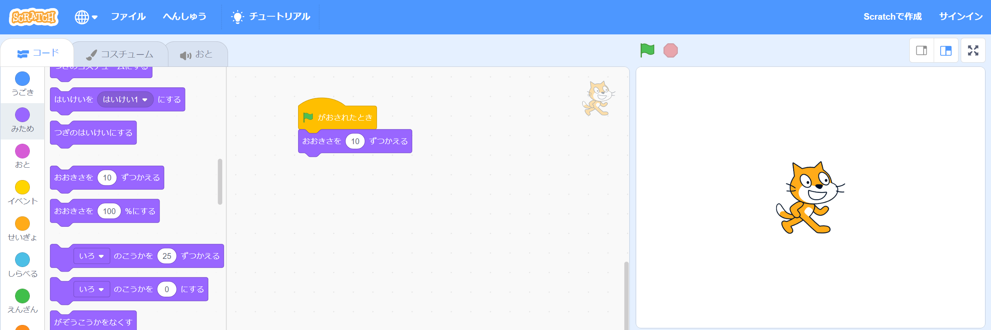
ブロックをつなげてみよう
せいかい！
さすがせいとくん！
おおきさをかえたいときは、この
「おおきさを10ずつかえる」っていう
ブロックをつかうんだ！
スクリプトエリアにドラッグ＆ドロップしてみて。

Slide 11
みどりのはたをおすと…
じっこう！
ちょっと
おおきくなった！
やったね！！

Slide 12
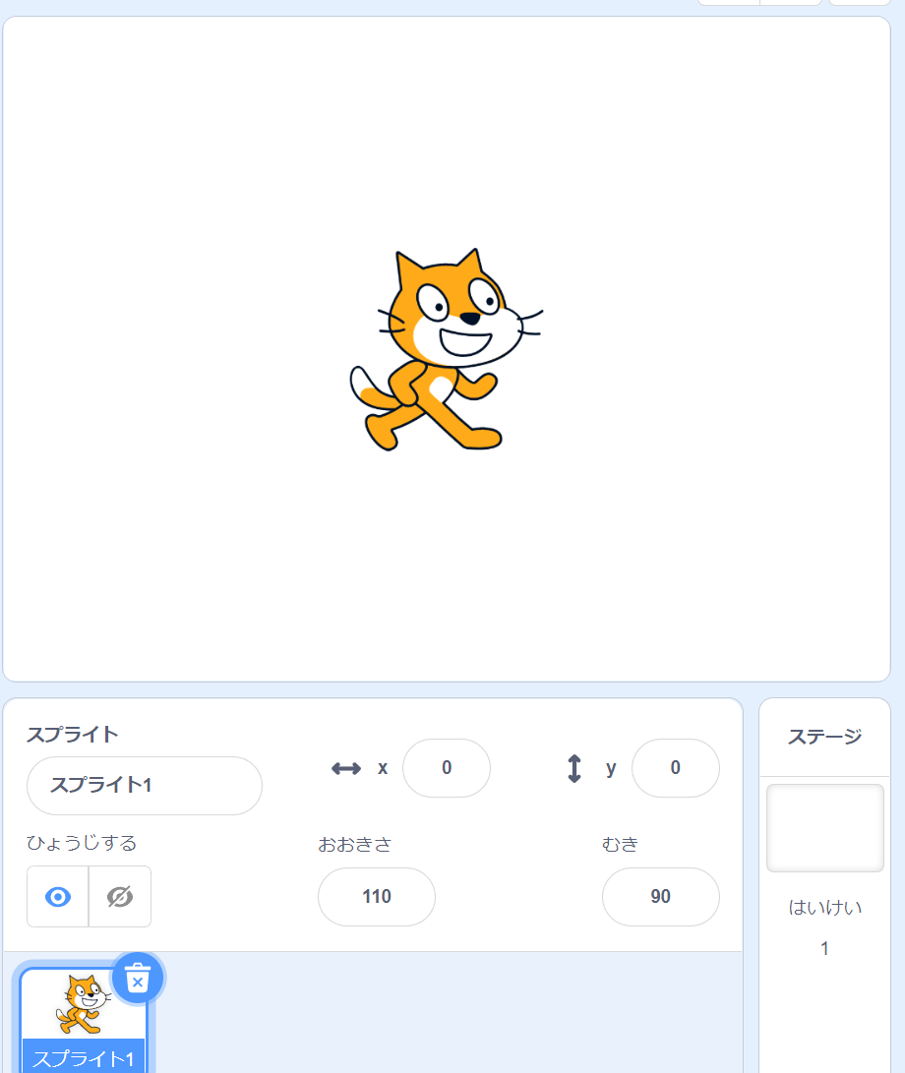
おおきさのかくにんほうほう
ちなみにスプライトのおおきさは、
ページのみぎしたの「おおきさ」っていう
わくのすうじでかくにんできるよ。
ところでなんだけど、、

Slide 13
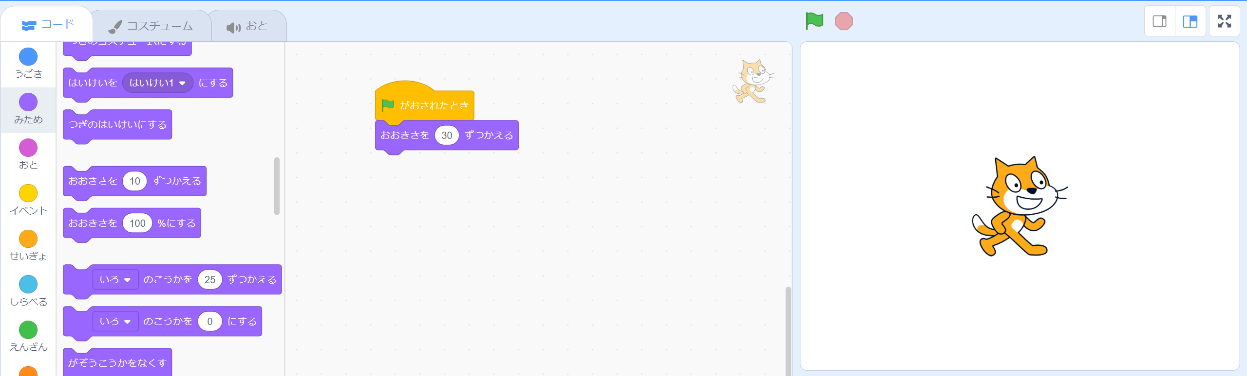
すうじをかえたらどうなるかな？
せいとくん、このブロックって
じつはすうじをかえられるんだ！
きづいたかな？
しろいところをひだりクリックして、あたらしいすうじ
をいれてみよう。
ほんとだ！
30にふやしてみたらどうなるんだろう？

Slide 14
みどりのはたをおすと…
じっこう！
さっきよりもいっきに
おおきくなったきがする！
そのとおり！
このすうじがおおきいほど、スプライトのおおきさは
いっきにかわるよ。

Slide 15
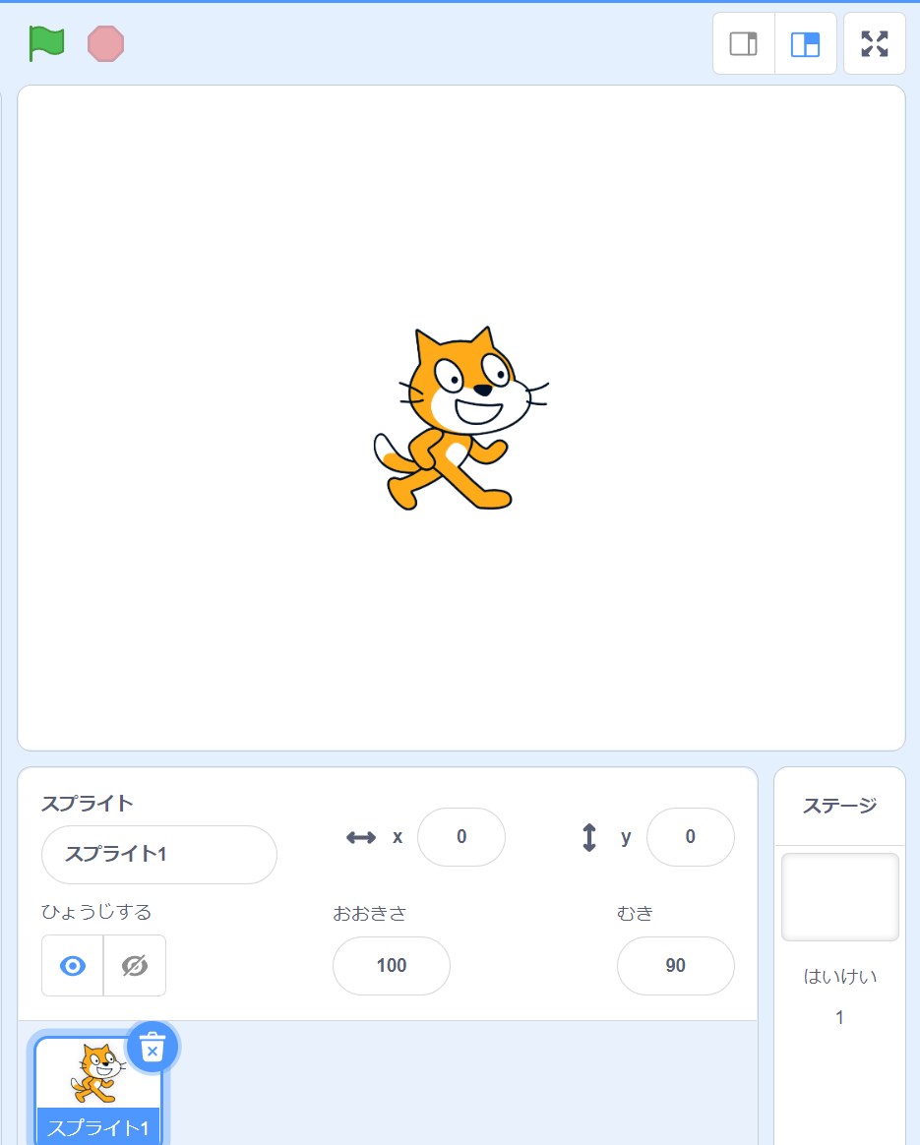
おおきさをもどすには…
たくさんおおきくしたら、
ページのみぎしたの「おおきさ」っていう
わくのすうじを「100」にしてみてね！
スプライトのおおきさがもどったよ！

Slide 16
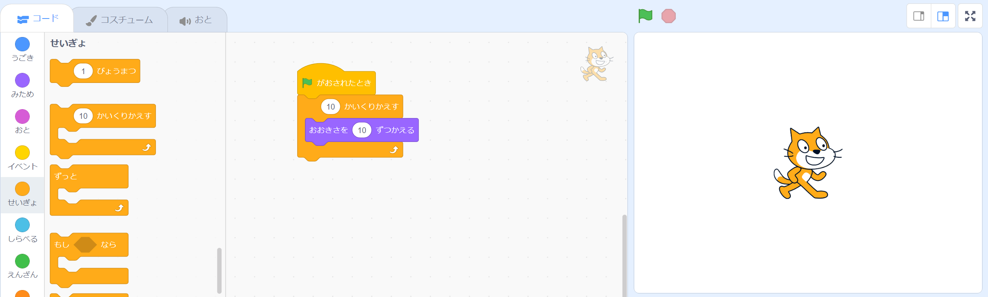
ほかのブロックとくみあわせてみよう
ほかのブロックとくみあわせれば、
すうじをかえなくてもおおきさのへんかをかえられるよ！
すうじを10にもどして、
「10かいくりかえす」のブロックを
ドラッグ＆ドロップして、
「おおきさを10ずつかえる」ブロックに
かさねてみよう。こんどはどうなるかな？

Slide 17
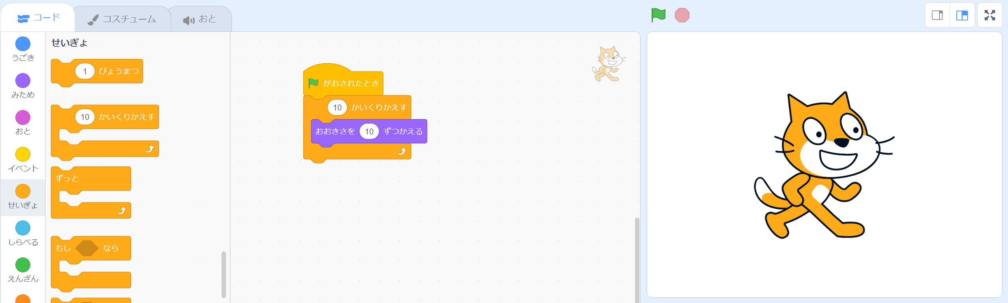
みどりのはたをおしてみよう
すごくおおきくなったね！！
じっこう！
このブロックは、
おなじうごきを10かいくりかえす
ことができるんだ！

Slide 18
スプライトをちいさくするには？
ねえめんた、スプライトをおおきくできるのはわかったんだけど、ちいさくすることもできるのかな？
いいしつもんだね！
じつは、おおきくするときにつかったブロックとおなじブロックで、
スプライトをちいさくすることもできるんだ！

Slide 19
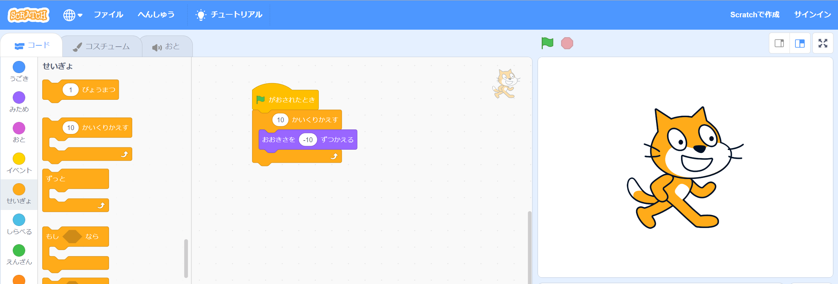
スプライトをちいさくしてみよう
スプライトをちいさくしたいときは、
「おおきさをかえる」ブロックのすうじに -（マイナス）をつけてみよう。

Slide 20
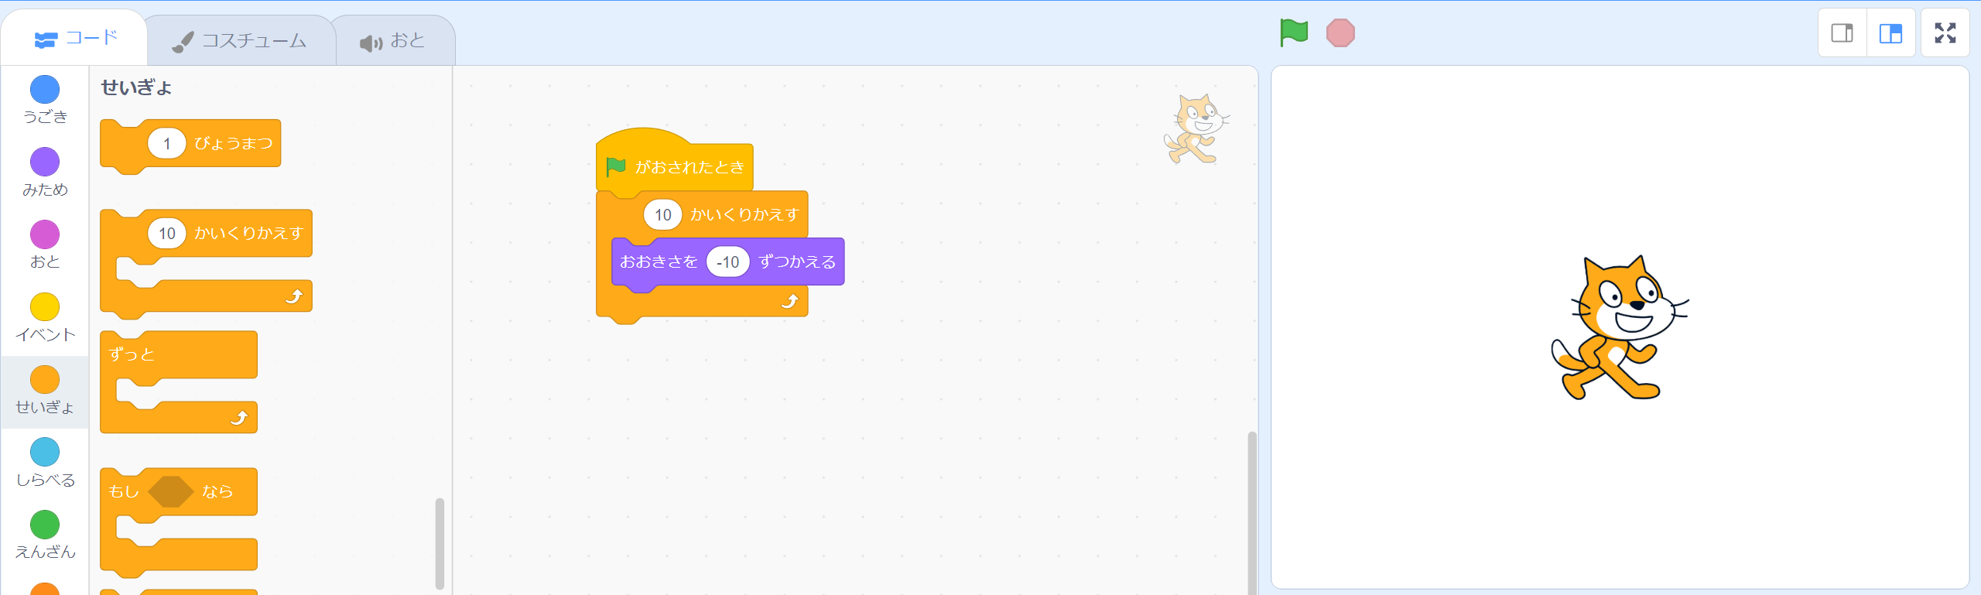
みどりのはたをおしてみよう
はたをおすと、、
ちいさくなった！！
じっこう！
ちいさくするときも、すうじのおおきさを
かえたらスプライトのおおきさもかわるんだ。
-（マイナス）のあとのすうじがおおきいほど、へんかがおおきくなるから、スプライトは
ちいさくなるよ！

Slide 21
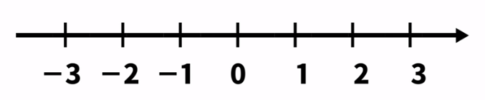
-（マイナス）ってなんだろう？
0よりおおきいかずを「せいのかず」っていうんだ！
そして0よりちいさいかずもあって、
これを「ふのかず」っていうんだよ！
「ふのかず」は 「－」をつけて－1、－2、－3ってかくんだ！
ふのかず
せいのかず

Slide 22
このレッスンでならったこと
おおきさを〜ずつかえる
〜かいくりかえす
おおきさのかくにんほうほう
このレッスンでは
こんなことをべんきょう
したよ！

